Slide 1
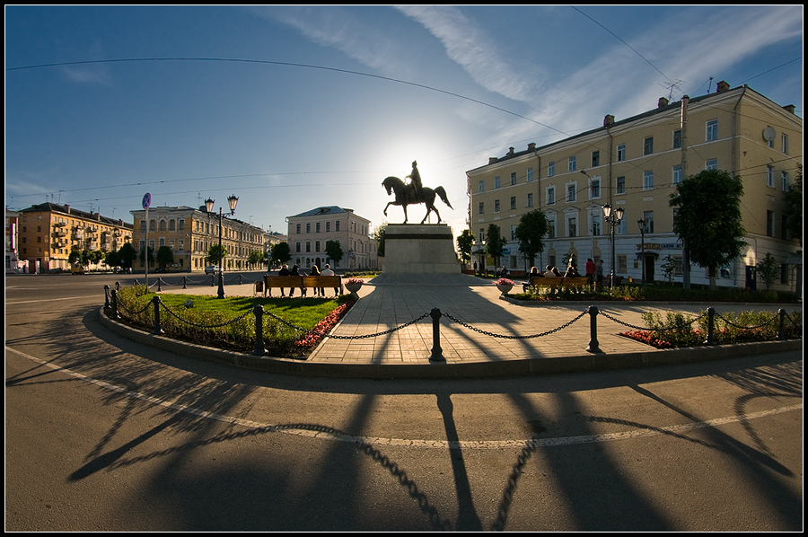
Проект “Улицы героев в Твери”
Работу выполнили учащиеся 5 В класса
МОУ СОШ № 29 г. Твери
Руководитель проекта Година О.А.
Тверь 2015.

Slide 2
Цель проекта
Популизация героев ВОВ среди молодежи , а также изучение подвигов героев СССР на примере выходцев из Твери.

Slide 3
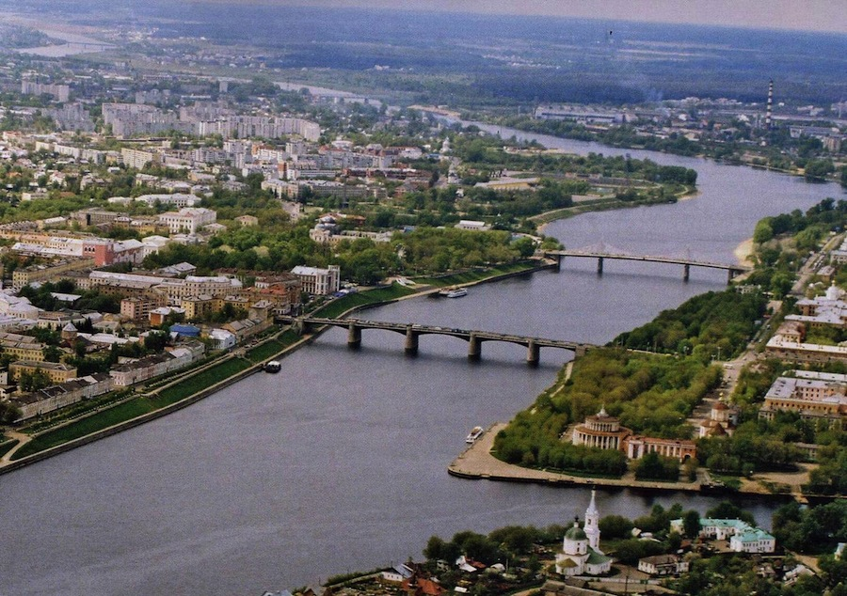
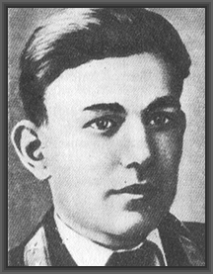
Пичугин Евгений Иванович
Лётчик истребитель 441-го истребительного авиационного полка, мл. лейтенант.
Родился 17.01.1922г. в селе Шумашь Рязанской области в семье рабочего.

Slide 4
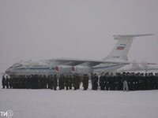
Перед армией окончил Оренбургское авиационное училище. Участник ВОВ с 1941г. Охранял небо Ярославля, Ржева, Калинина.
12.01.1942г. Полк перебазировался на аэродром Мигалово в районе Калинина.

Slide 5
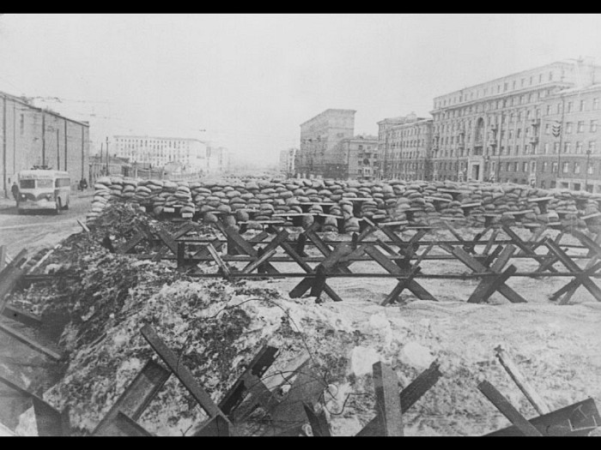
За несколько месяцев войны он совершил более 100 боевых полётов.

Slide 6
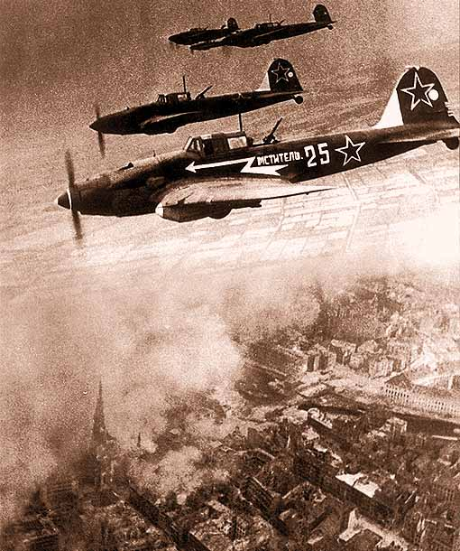
В 1942 году в небе над нашим городом Евгений Пичугин вступил в бой с 8 вражескими бомбардировщиками и 4 истребителями противника.

Slide 7
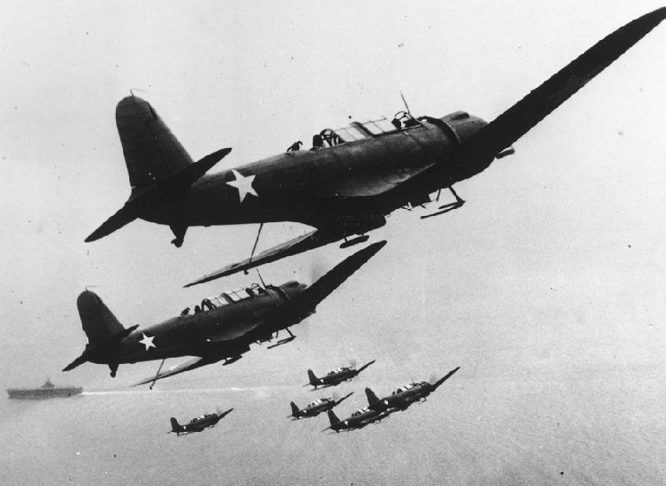
Решительными действиями он расстроил порядок вражеских самолётов, не дал провести им прицельное бомбометание и затем тараном сбил ведущего группы немецких истребителей.

Slide 8
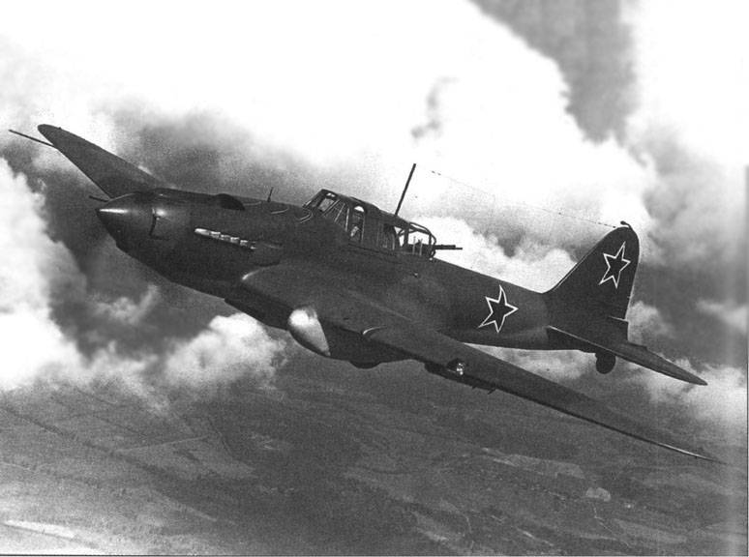
Евгений Пичугин не сумел дотянуть до своего аэродрома…

Slide 9
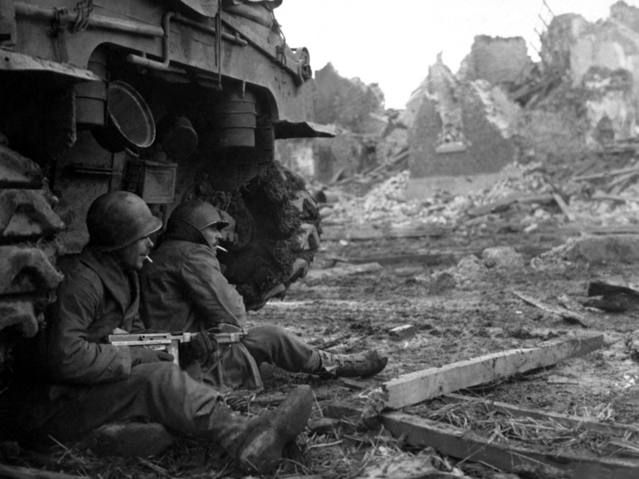
14.02.1943г. Пичугину было присвоено звание героя Советского Союза, посмертно.

Slide 10
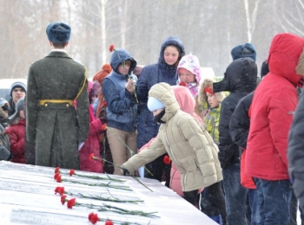
В Твери одна из улиц носит имя Евгения Пичугина. Она находится в Пролетарском районе.

